Slide 2
Combinación de correspondencia
El primer paso en el proceso de combinar correspondencia implica dos elecciones. En primer lugar, elige el tipo de documento en el que desea combinar la información. A continuación, elige el documento principal que desea utilizar.

Slide 3
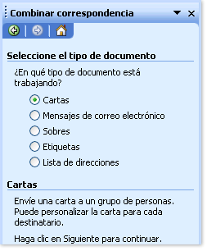
Elegir el tipo de documento en el que se va a combinar la información
El panel de tareas Combinar correspondencia se abre con una pregunta sobre el tipo de documento combinado que está creando. Una vez elegido, haga clic en Siguiente en la parte inferior del panel de tareas.

Slide 4
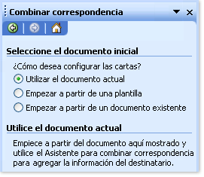
Elegir el documento principal que desea utilizar
Si el documento principal (denominado el documento inicial en el panel de tareas) ya está abierto, o está empezando con un documento en blanco, puede hacer clic en Utilizar el documento actual.

Slide 5
conectarse con un archivo de datos y seleccionar registros
Para combinar información exclusiva en su documento principal, debe conectarse (o crear y conectarse) al archivo de datos en el que está almacenada la información exclusiva. Si no desea utilizar todos los datos del archivo que va a combinar, puede elegir los registros que desea usar.

Slide 6
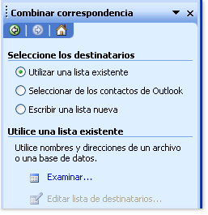
Conectarse al archivo de datos
En este paso del proceso de combinar correspondencia, el usuario se conecta al archivo de datos donde se encuentra almacenada la información exclusiva que desea combinar en su documento.

Slide 7
Si la información de la lista de contactos de Microsoft Office Outlook® es completa y está actualizada, este es un archivo de datos excelente para utilizar en cartas para clientes o mensajes de correo electrónico. Sólo tiene que hacer clic en Seleccionar de los contactos de Outlook en el panel de tareas y elegir la carpeta Contactos.
Si dispone de una hoja de cálculo de Microsoft Office Excel o de una base de datos de Microsoft Office Access que contiene la información de sus clientes, haga clic en Utilizar una lista existente y, a continuación, en Examinar para buscar el archivo.
Si todavía no tiene ningún archivo de datos, haga clic en Escribir una lista nueva, y utilice el formulario que se abre para crear su lista. La lista se guarda como un archivo de base de datos de direcciones(.mdb) que se puede reutilizar.

Slide 8
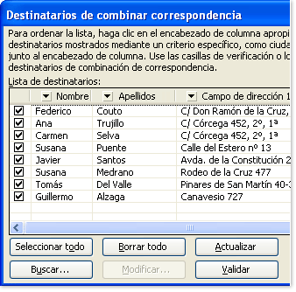
Elegir los registros en el archivo de datos que desea utilizar
Conectarse a un determinado archivo de datos no significa que necesariamente tenga que combinar la información de todos los registros (filas) de ese archivo de datos en el documento principal.
El cuadro de diálogo Destinatarios de
combinar correspondencia se abrirá tras
conectarse con el archivo de datos que
desea utilizar o al crear un nuevo archivo
de datos. Puede seleccionar un subconjunto
de registros para su combinación de
correspondencia ordenando o filtrando la
lista.

Slide 9
Agregar campos al documento principal
Tras conectar el documento principal con un archivo de datos, podrá empezar a agregar campos que indiquen dónde aparecerá la información exclusiva en cada copia del documento que genere al combinar. Para asegurarse de que Word pueda encontrar una columna en su archivo de datos que se corresponda con cada dirección o saludo, es posible que tenga que asignar campos.

Slide 10
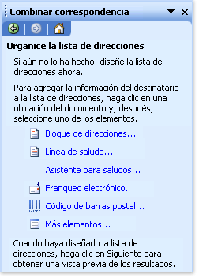
Agregar campos
Si el documento principal todavía está en blanco, escriba la información que aparecerá en cada copia. Después, agregue campos haciendo clic en los hipervínculos en el panel de tareas.
Los campos son marcadores que el usuario
inserta en el documento principal en ubicaciones
donde desea que aparezca información exclusiva.
Por ejemplo, puede hacer clic en los vínculos
Bloque de direcciones o en Línea de saludo del panel
de tareas para agregar campos junto a la parte superior
de una carta de un producto nuevo,de manera que
cada carta con destinatario contenga una dirección y
un saludo personalizados. Los campos aparecen en el
documento con comillas dobles, por ejemplo,
«Bloque de dirección».

Slide 11
Agregar campos
Si hace clic en Más elementos en el panel de tareas, puede agregar campos que coincidan con cualquiera de las columnas del archivo de datos. Por ejemplo, los datos pueden incluir una columna denominada Nota personal. Al poner un campo Nota_personal en la parte inferior de una carta modelo, puede personalizar cada copia todavía más. Incluso puede personalizar los sobres agregando un código de barras postal, si está utilizando la versión de Word en idioma inglés (Estados Unidos), o el franqueo electrónico (si tiene instalado un programa de franqueo electrónico).

Slide 12
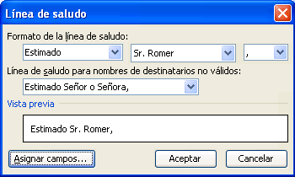
Asignar campos
Si en el documento inserta un campo de bloque de direcciones o un campo de línea de saludo, se le pedirá que elija el formato que prefiere. Por ejemplo, la ilustración muestra el cuadro de diálogo Línea de saludo que se abre al hacer clic en Línea de saludo en la lista de tareas. La lista que hay en Formato de la línea de saludo se utiliza para realizar selecciones.

Slide 13
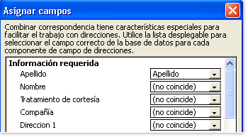
Asignar campos
Si Word no puede hacer coincidir un elemento de saludo o de dirección con una columna del archivo de datos, las líneas de las direcciones y de los saludos no se combinarán correctamente. Para ayudar a evitar problemas, haga clic enAsignar campos. Se abrirá el cuadro de diálogo Asignar campos.

Slide 14
Asignar campos
Los elementos de una dirección y de un saludo se enumeran a la izquierda y los encabezados de columna del archivo de datos a la derecha.
Word busca la columna que coincide con cada elemento. En la ilustración, Word automáticamente hace coincidir la columna Apellido del archivo de datos conApellidos. Sin embargo, Word no pudo hacer coincidir otros elementos. En este archivo de datos, por ejemplo, Word no puede hacer coincidir Apellidos oDirección 1.

Slide 15
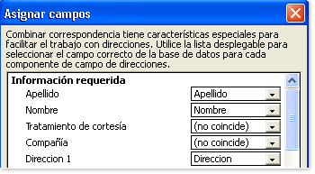
Utilizando la lista de la derecha puede seleccionar la columna de su archivo de datos que coincida con el elemento de la izquierda. En la ilustración, la columnaNombre coincide ahora con Apellidos, y la columna Dirección coincide conDirección 1. No importa si Tratamiento de cortesía, Organización y Nombre del cónyuge no presentan coincidencias puesto que no son relevantes en los documentos que está creando.

Slide 16
Obtener una vista previa de la combinación y completarla
Una vez agregados los campos al documento principal, ya estará listo para obtener una obtener una vista previa de los resultados de la combinación. Cuando esté satisfecho de la vista previa, puede completar la combinación.

Slide 17
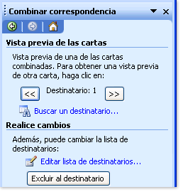
Obtener una vista previa de la combinación
Puede obtener una vista previa de los documentos combinados y efectuar cambios antes de completar del todo la combinación.

Slide 18
Obtener una vista previa de la combinación
Para obtener una vista previa, siga uno de estos procedimientos:
Hojee los documentos combinados utilizando los botones anterior y siguiente del panel de tareas.
Obtenga una vista previa de un documento concreto haciendo clic en Buscar un destinatario.
Haga clic en Excluir al destinatario si observa que no desea incluir el registro que está mirando.
Haga clic en Editar lista de destinatarios para abrir el cuadro de diálogo Destinatarios de combinar correspondencia, en el que puede filtrar la lista si ve registros que no desea incluir.
Haga clic en Anterior en la parte inferior del panel de tareas para volver atrás un paso o dos si necesita efectuar otros cambios.
Cuando esté satisfecho de los resultados de la combinación, haga clic en Siguiente en la parte inferior del panel de tareas.

Slide 19
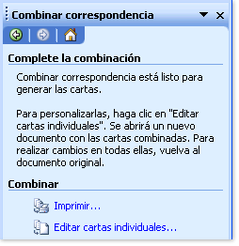
Completar la combinación
Ahora todo depende del tipo de documento que esté creando. Si está combinando cartas, puede imprimirlas o modificarlas individualmente. Si elige modificar las cartas, Word las guarda en un único archivo, con una carta por página.

Slide 20
Ejemplo
El ejemplo consiste en el envió de una carta, ofreciendo los servicios de una empresa de redacción de documentos. lo que haremos es que podamos personalizar la carta con los datos de los destinatario.
Teniendo la carta ya redactada, tenemos que ver el tema de los datos que utilizaremos, en este caso, serán solo: Nombre, Dirección, Empresa, Profesión. tal como lo muestra la siguiente imagen

Slide 21
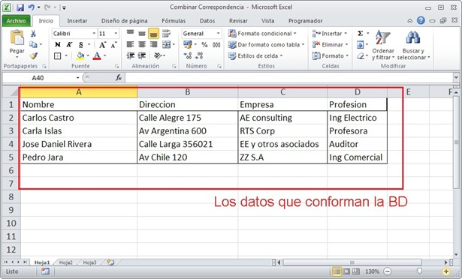
Ejemplo

Slide 22
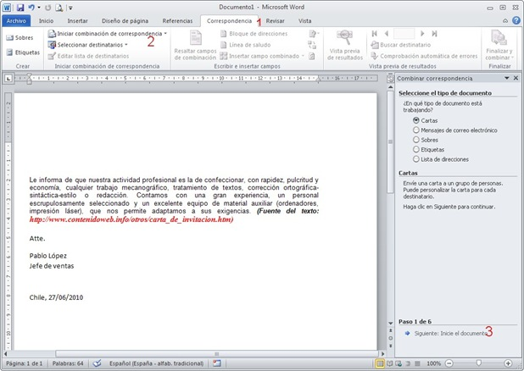
Ejemplo

Slide 23
Ejemplo
1: Combinación de Correspondencia
2: Iniciar combinación de correspondencia
– Seleccionamos asistente de correspondencia
3: Comenzamos con el asistente de correspondencia
– Ponemos en tipo de documento: Carta y siguiente
– Utilizar el documento actual y siguiente
– En escoger los destinatarios, ponemos Utilizar una lista existente, y seleccionamos al presionar sobre EXAMINAR (que esta en el cuadrado azul). acá es donde buscamos nuestro archivo excel.

Slide 24
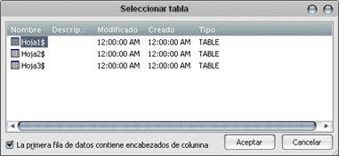
Ejemplo
Después al seleccionar el archivo (este caso el excel) saldrá una ventana como esta
En la cual ponen aceptar si los datos están en la hoja 1, sino, seleccionan la que corresponda. Posteriormente aparece una donde puedes editar que registros colocar en la carta, posibilitando el filtrar, ideal si solo quieres enviar tu carta a algunas personas y no a todos.

Slide 25
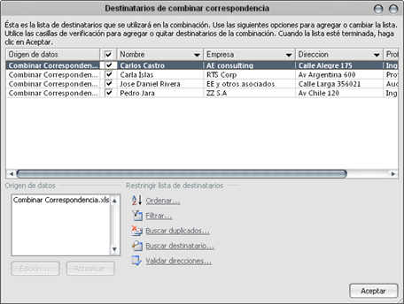
Ejemplo
Después ponemos siguiente:
escriba la carta, como ya esta
escrita, procedemos a la
asignación de los campos,
como campos entenderemos
que se refiere al dato, como
ejemplo, Nombre o Ciudad.

Slide 26
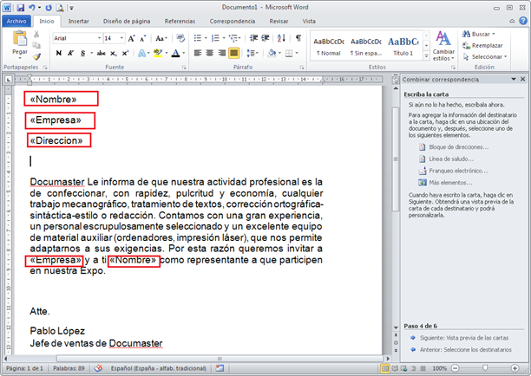
Ejemplo
Al asignar un campo, en el archivo Word quedan de la siguiente forma <<Nombre>>, es solo el nombre del campo. quedando de esta forma en el documento.

Slide 27
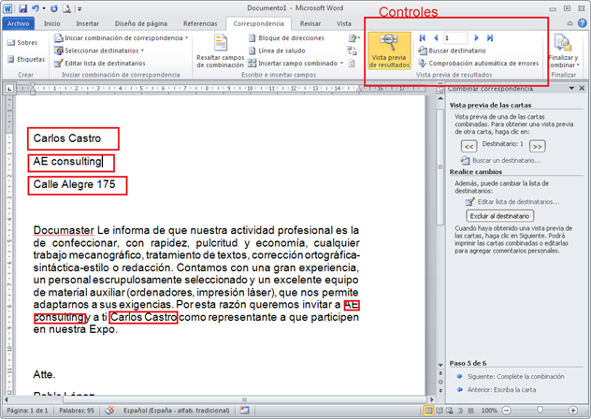
Ejemplo
Para ver los resultados de la combinación, debes ir a la pestaña de Word de correspondencia y luego seleccionar, vista previa y puedes ver como cambia con los controles

Slide 28
Ejemplo
Ahora, las opciones para enviar el documento son 3, en el botón que dice “Finalizar y Combinar” puedes escoger entre
1. Editar Documentos Individualmente: Abre un Archivo Word con la carta y los datos correspondiente al número de registro que tengas en el cuadro de control
2. Imprimir
3. Enviar por Correo: en esta, debes escribir la dirección del destinatario. Se que parece mucho trabajo escribir uno por uno los email de todos los destinatarios, sin embargo existe la posibilidad de combinar con Outlook.

